Slide 1
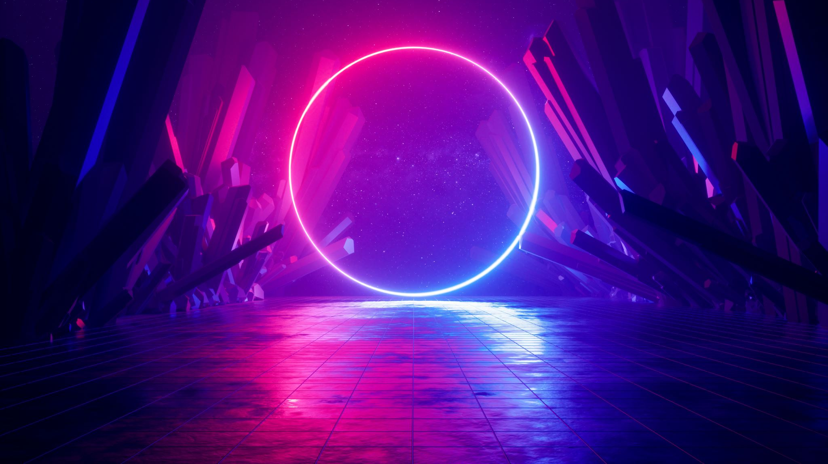
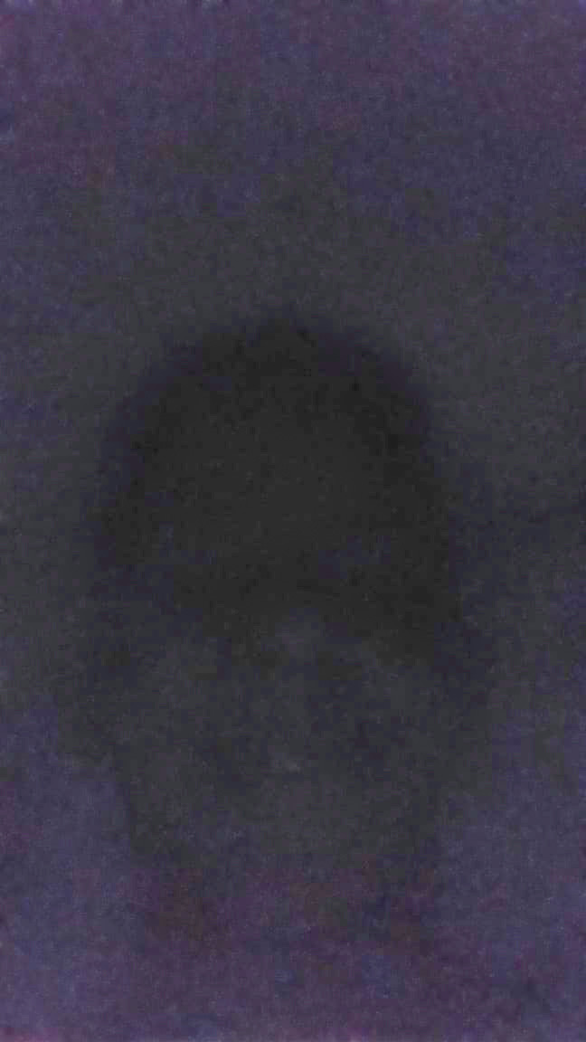
Tarot de Rafael Goes Norat

Slide 2

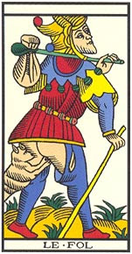
Resultados::
1 Semana 🗓️
Carta: O Louco
Nos próximos sete dias, Rafael, a energia do "Louco" traz consigo uma fase de novos começos e liberdade. Você pode sentir uma leveza no coração, como se fosse possível começar do zero, explorando novas possibilidades.
No entanto, a carta também alerta para os perigos de se jogar nas coisas sem pensar nas consequências. É importante balancear a ousadia com uma dose de reflexão. Uma nova ideia ou projeto poderá surgir repentinamente, mas você será capaz de tomar boas decisões com a mente aberta.
Prepare-se para algumas surpresas, mas não tenha medo de se jogar no desconhecido.
Conselho: Viva o momento e confie na sua intuição.

Slide 3
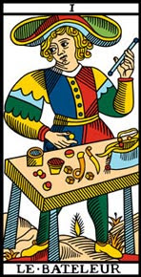
Resultados::
1 Mês 🌙
Carta: O Mago
Em um mês, a carta do Mago indica que você estará no controle de sua realidade. As habilidades que você precisa para transformar suas ideias em ação estarão ao seu alcance. Sua capacidade de comunicar e manipular as energias ao seu redor será forte. Isso pode significar uma boa fase para empreender ou assumir projetos pessoais com confiança.
O Mago sugere que você pode começar a aprender algo novo que abrirá portas no futuro, seja um novo hobby, uma nova habilidade ou até mesmo um curso ou treinamento.
Conselho: Use sua criatividade de forma estratégica e acredite no seu poder de transformação.

Slide 4
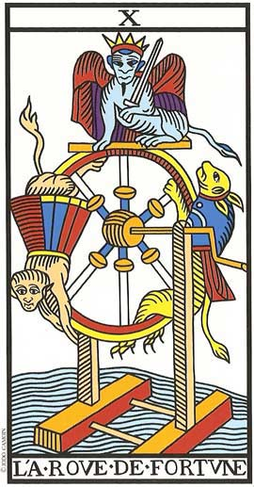
Resultados::
1 Ano 🎉
Carta: A Roda da Fortuna
Em um ano, a Roda da Fortuna indicará uma grande virada de sorte, com eventos imprevisíveis mudando o rumo de sua vida. Esse período pode trazer altos e baixos, mas esses ciclos serão necessários para o seu crescimento pessoal.
Você estará mais adaptável e aceitará que a vida tem seus altos e baixos, e que é preciso aprender a navegar com sabedoria pelas mudanças. Esse ano pode ser crucial para um novo começo, talvez em uma área da vida em que você se sentia preso ou sem saber como avançar.
Conselho: Prepare-se para as mudanças, esteja aberto para ajustar o curso e confie no fluxo da vida.

Slide 5
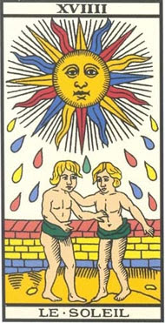
Resultados::
5 Anos 🌟
Carta: O Sol
Cinco anos à frente, a carta do Sol surge para você, Rafael. Este é um período de grande felicidade, sucesso e realização pessoal. Você estará vivendo com mais clareza, celebrando suas vitórias e sentindo-se em paz consigo mesmo.
As relações ao seu redor estarão mais fortes e iluminadas, e você provavelmente terá alcançado alguns dos seus maiores sonhos e desejos. O Sol traz consigo a promessa de autoconhecimento, amor e positividade. A energia será transformadora, trazendo ainda mais confiança e autossuficiência.
Conselho: Aproveite ao máximo esse período de luz e realização, celebre suas conquistas e compartilhe sua felicidade com aqueles ao seu redor.

Slide 6
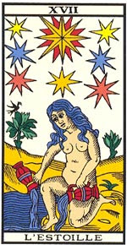
Resultados::
10 Anos 🌈
Carta: A Estrela
Rafael, ao chegar aos 10 anos, as cartas indicam uma jornada de transformação profunda. A Estrela representa esperança, cura e a realização do verdadeiro eu. Neste marco, você passará por uma grande autodescoberta e revelação.
A carta indica que você se assumirá como transsexual e viverá um romance gay, marcando o início de uma nova fase autêntica da sua vida. Esse será um período de grandes libertações internas, onde você finalmente se sentirá livre para ser quem realmente é, sem medo ou vergonha.
O amor também florescerá em sua vida, trazendo novos relacionamentos, especialmente no aspecto emocional e romântico.
Conselho: Este é um período de profunda conexão consigo mesmo. Se permita viver sua verdade com amor, paz e sem culpa. A Estrela te guia para o brilho da autenticidade.

Slide 7
Resumo
Rafael passará por uma jornada de autodescoberta e crescimento pessoal. Nos primeiros meses, ele explorará novas possibilidades e aprenderá a transformar suas ideias em realidade. Com o tempo, a vida trará mudanças significativas, e ele se adaptará a altos e baixos, alcançando grande sucesso e felicidade em cinco anos. Ao longo de uma década, ele passará por uma profunda transformação interna, se assumindo como transsexual e vivendo um romance gay, marcando uma fase de autêntica liberdade e realização pessoal. O futuro será brilhante e repleto de autoconhecimento.

Slide 8
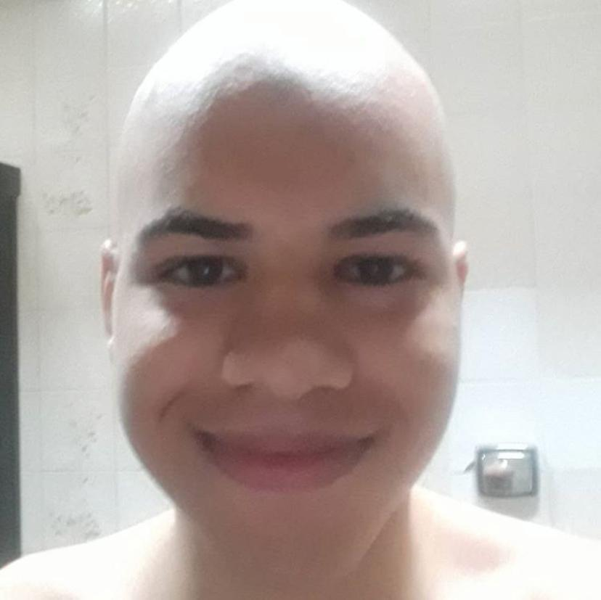
Feito por:
Chico Dahas: Seu próximo amor

